Slide 6
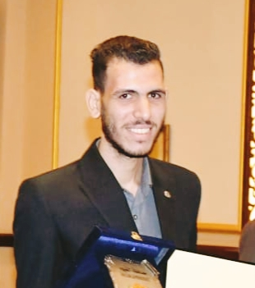
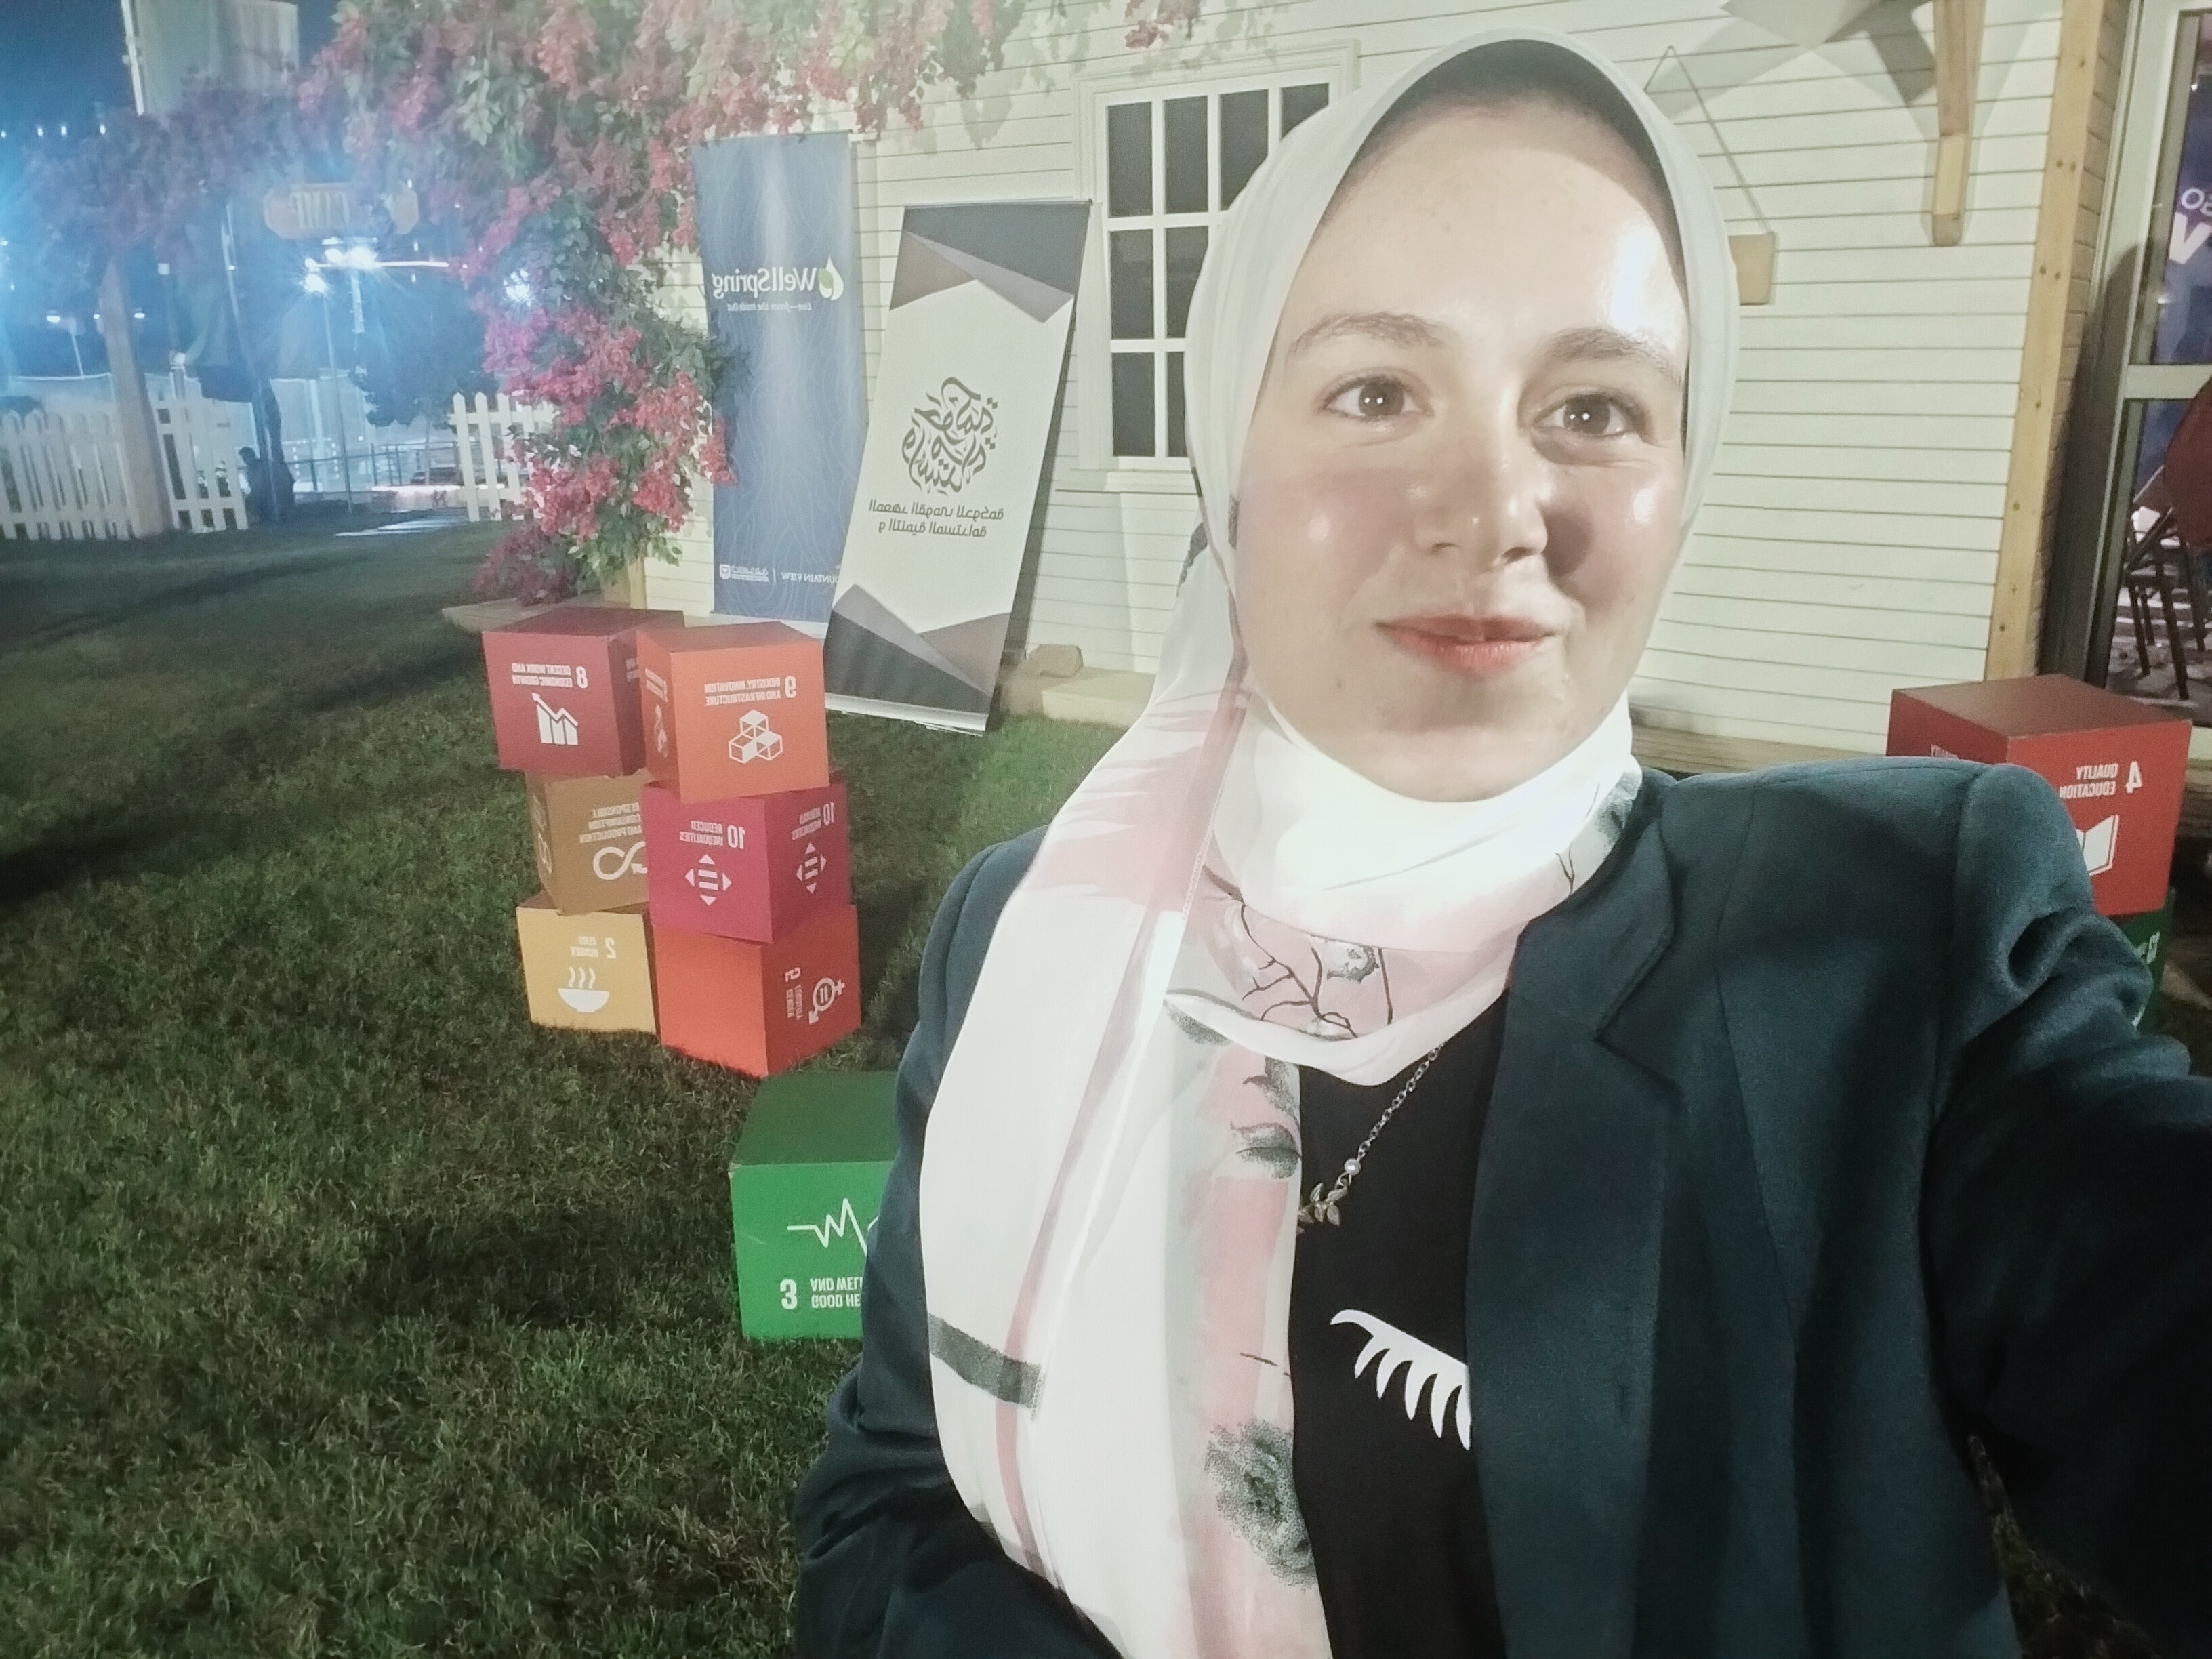
فريق العمل
محمد رجب
المسؤول عن تصميم
المنتجات
إسلام رجب
مؤسس المشروع - المسؤول عن تنفيذ المنتج - خبرة 2 عام في تصنيع المنتجات الحرفية
دعاء شوقي
أخصائي تسويق رقمي-سفير ومدرب للتنميةالمستدامة

